Slide 1
Презентация уголка нравственно-патриотического воспитания в младшей группе «Бабочки»
Воспитатели:
Калугина Наталья Юрьевна
Попова Мария Николаевна

Slide 2
Актуальность
Нравственно-патриотическое воспитание сегодня — одно из важных звеньев в системе воспитательной работы дошкольников. Это не только воспитание любви к родному дому, семье, детскому саду, городу, к родной природе, культурному достоянию своего народа, своей нации и толерантного отношения к представителям других национальностей, но и воспитание уважительного отношения к труженикам и результатам их труда, родной земле, защитникам Отечества, государственной символике, традициям государства и общенародным праздникам.

Slide 3
Патриотическое воспитание дошкольников по ФГОС подразумевает следующие задачи:
-формирование нравственно-духовных особенностей личности;
-формирование чувства гордости за свою нацию;
-формирование почтительного отношения к национальным и культурным традициям своего народа;
-формирование либеральной позиции по отношению к ровесникам, взрослым, людям других национальностей.

Slide 4
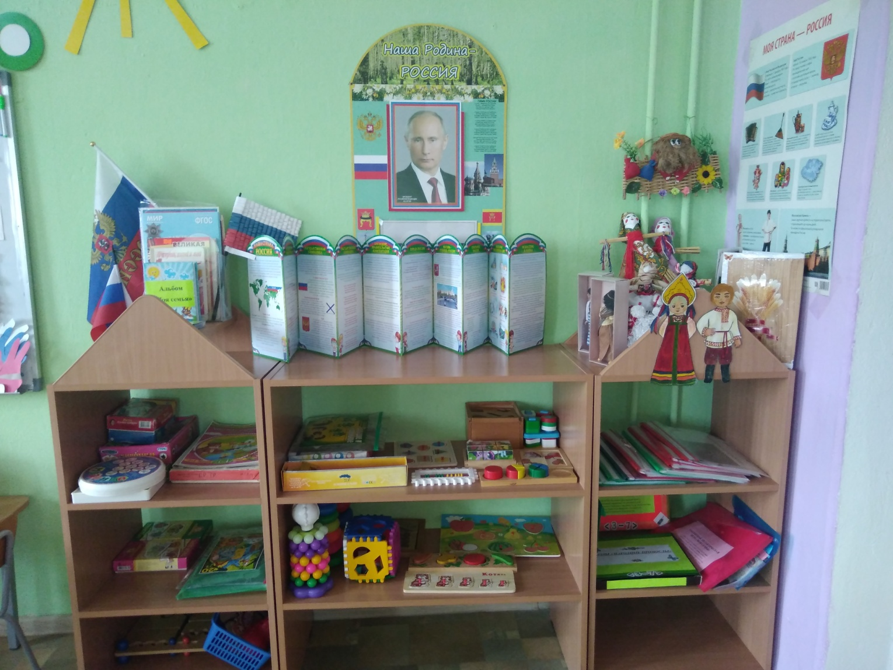
Уголок в нашей группе по нравственно – патриотическому воспитанию : «Наша Родина-Россия!»

Slide 5
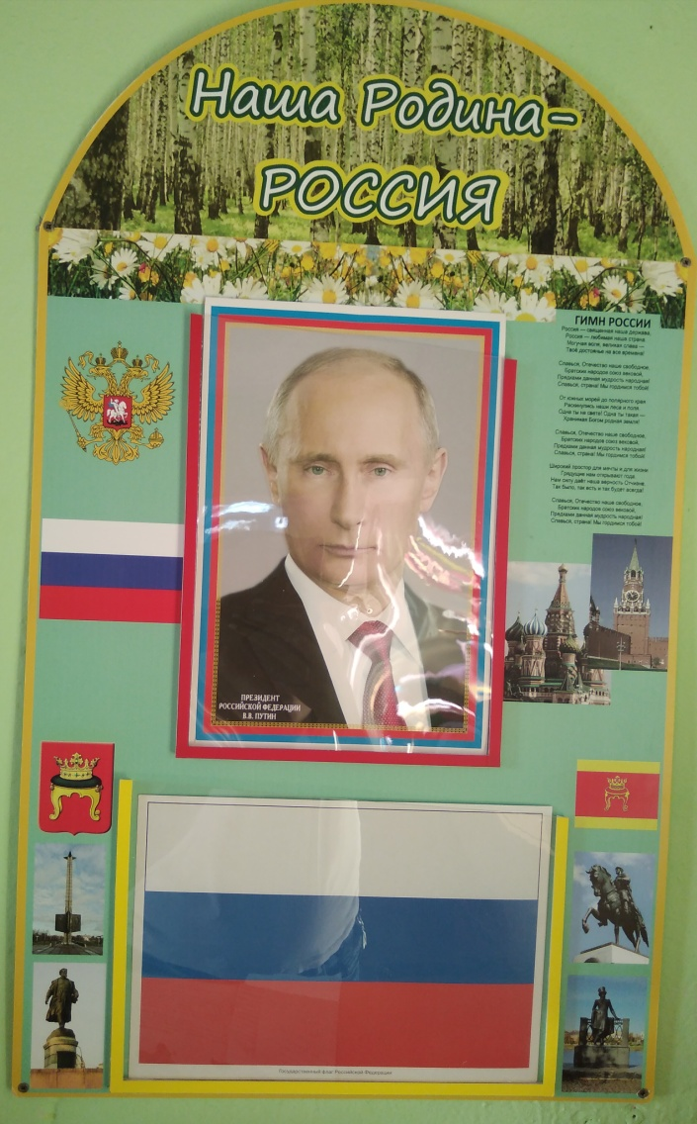
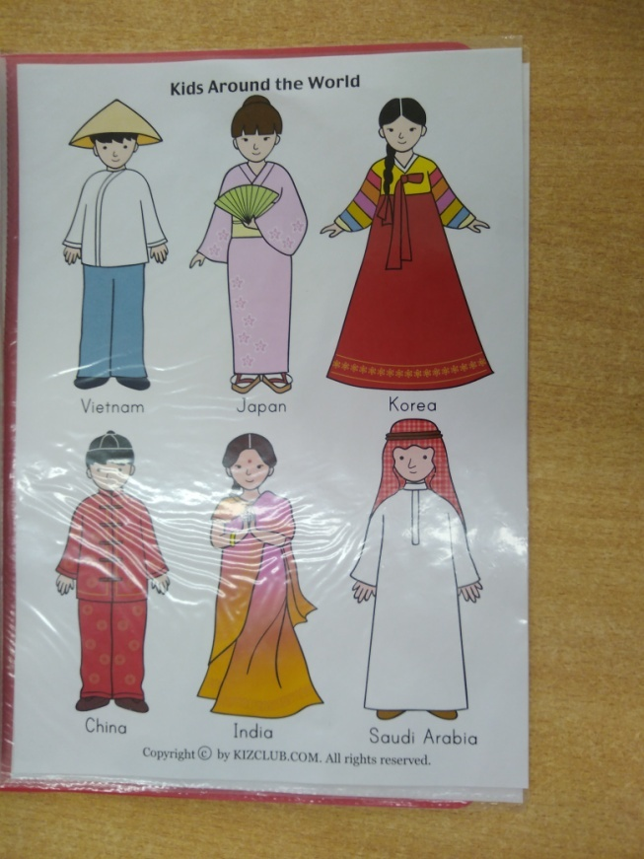
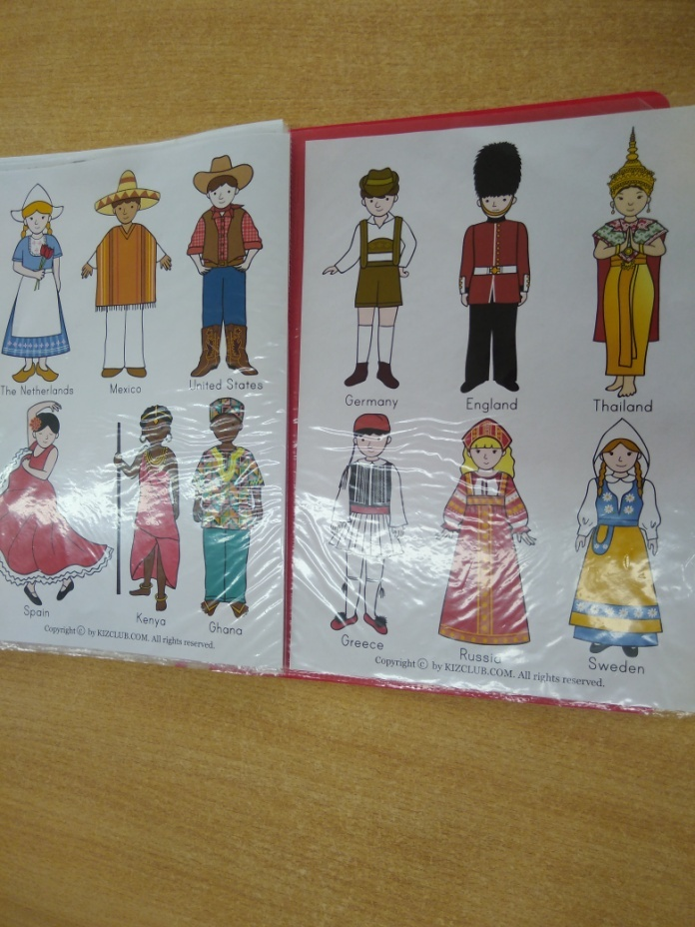
Материал по ознакомлению детей с нашей страной – Россией. Символика России; альбом«Национальные костюмы»

Slide 6
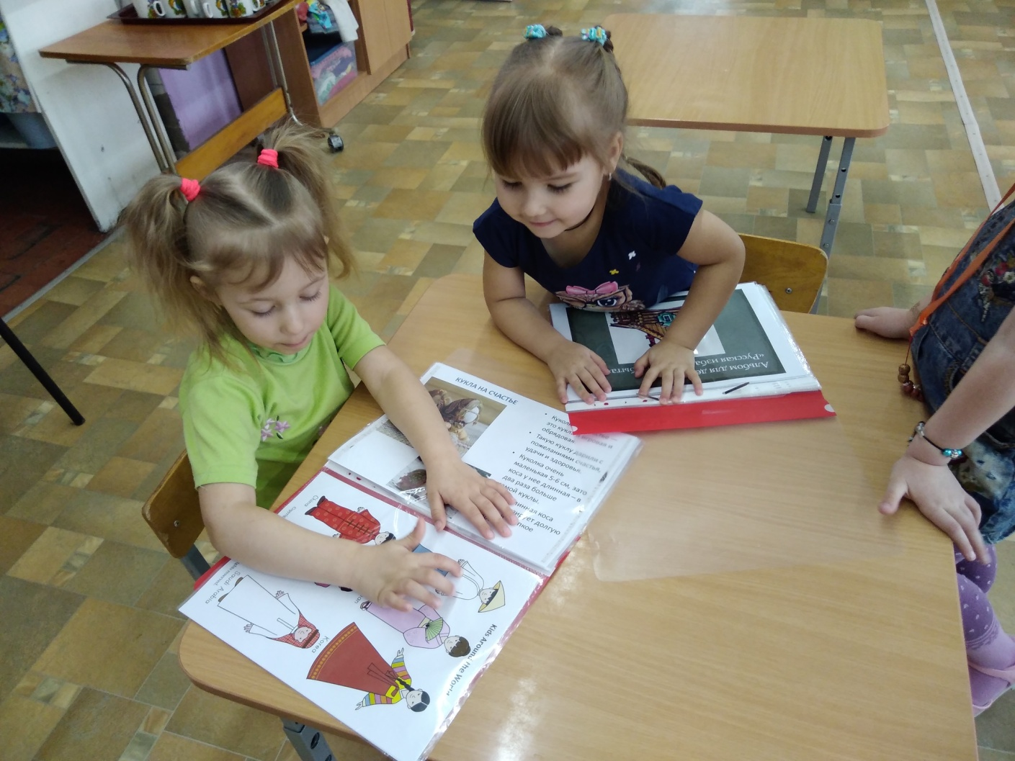
Дети с удовольствием рассматривают
альбом « Национальные костюмы»

Slide 7
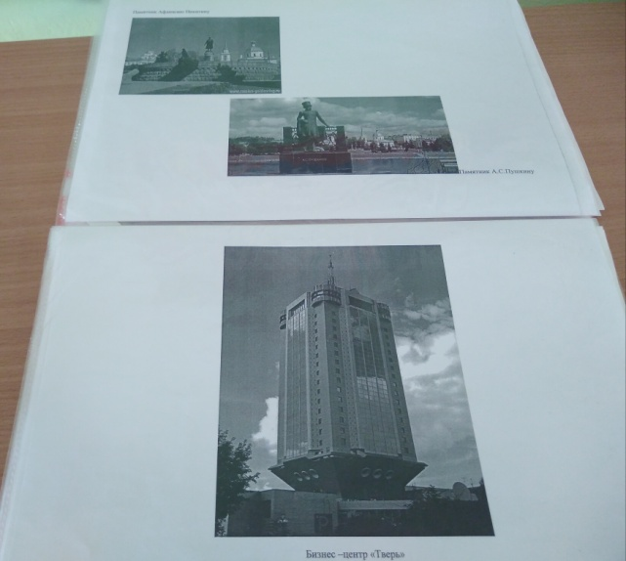
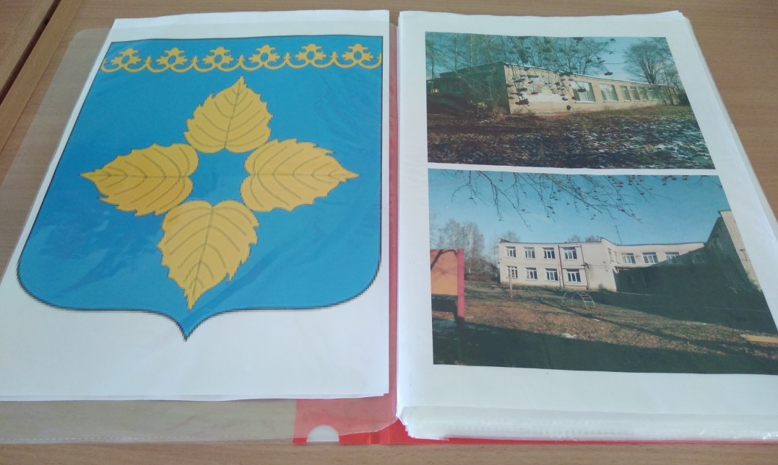
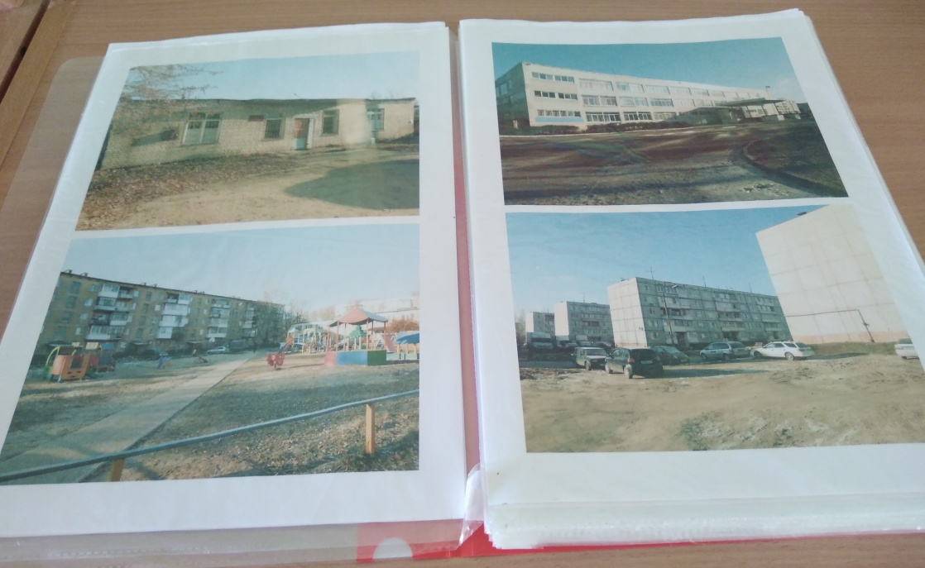
Материал по ознакомлению детей с г.Тверь, п.Заволжский. Альбом «Города и села», Символика Тверской области, г.Тверь, п.Заволжский.

Slide 8
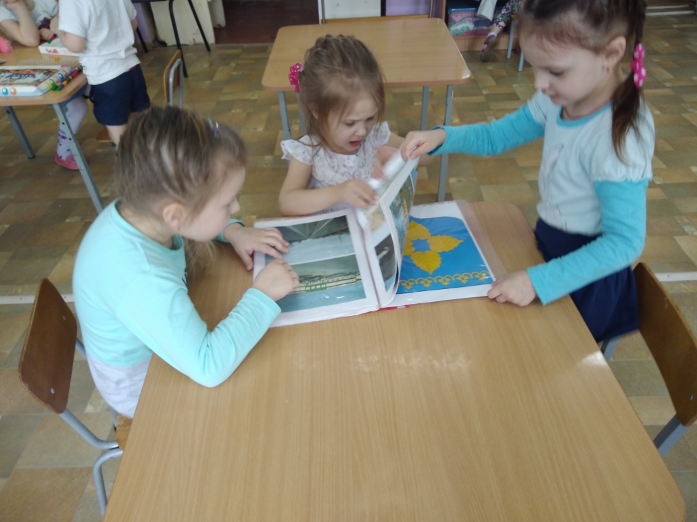
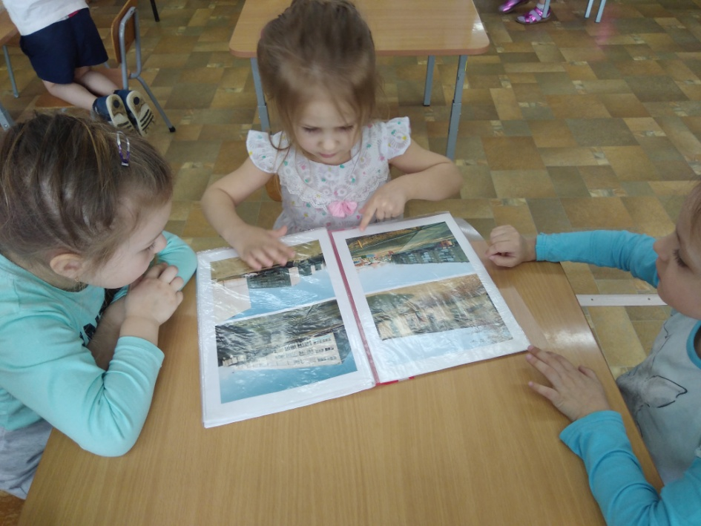
Детям очень нравиться рассматривать альбом о родном поселке

Slide 9

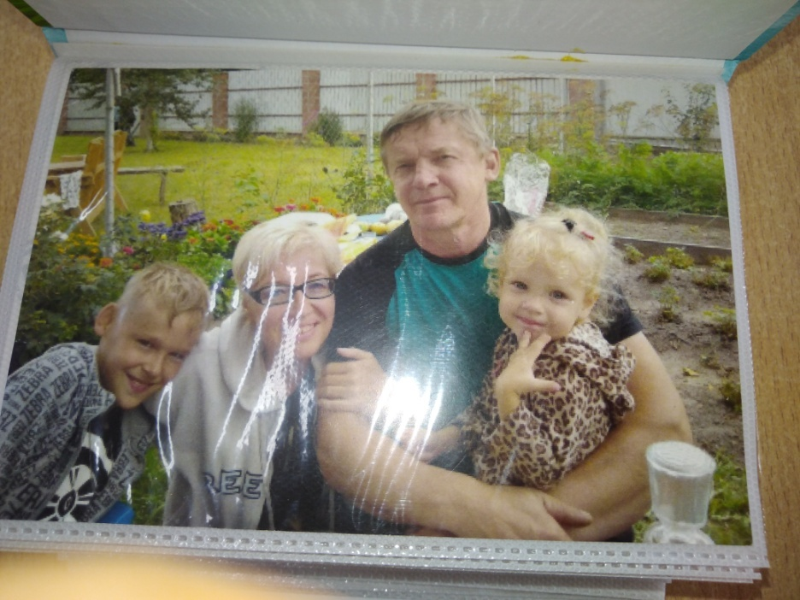
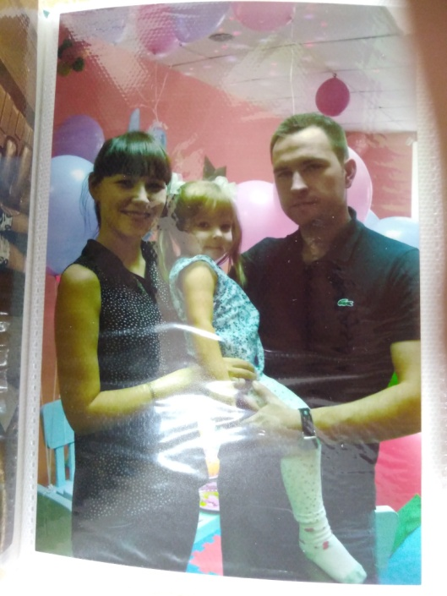
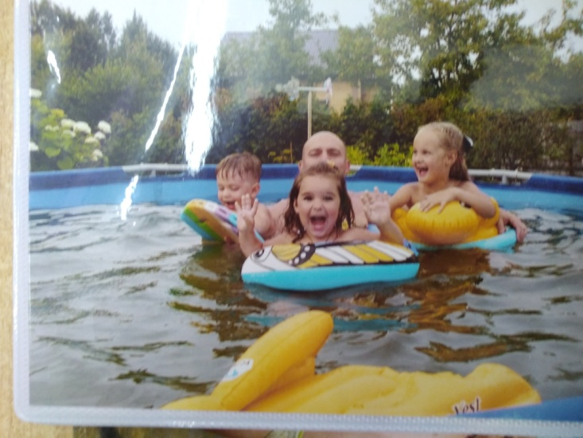
Материал для пополнения знаний детей о семье

Slide 10
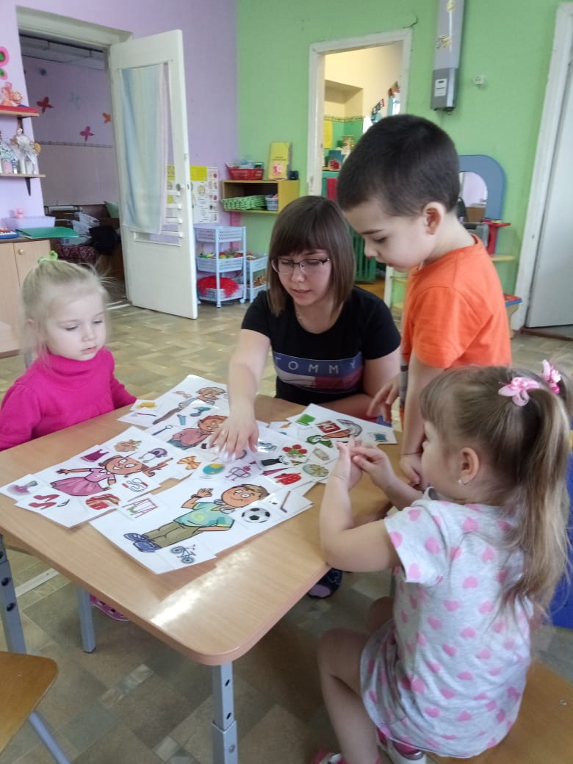
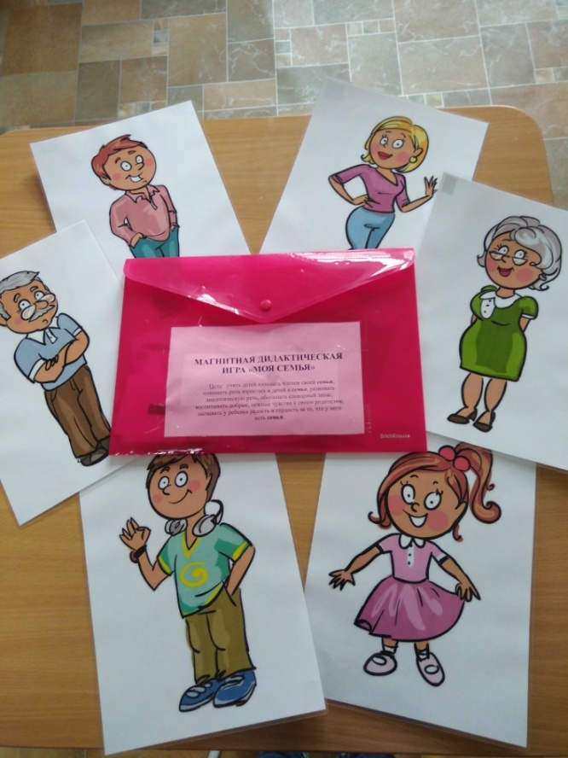
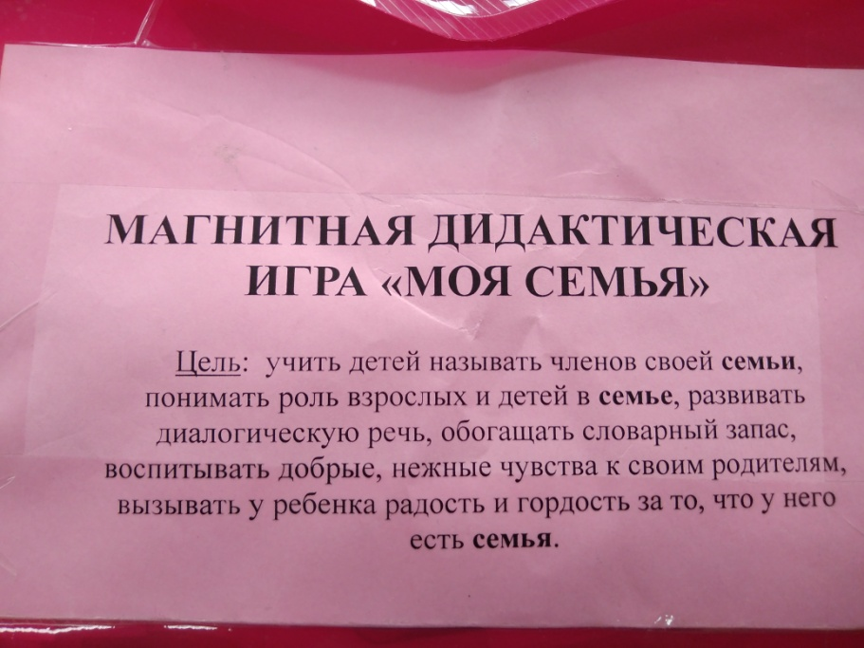
Дидактическая игра «Моя семья»

Slide 11
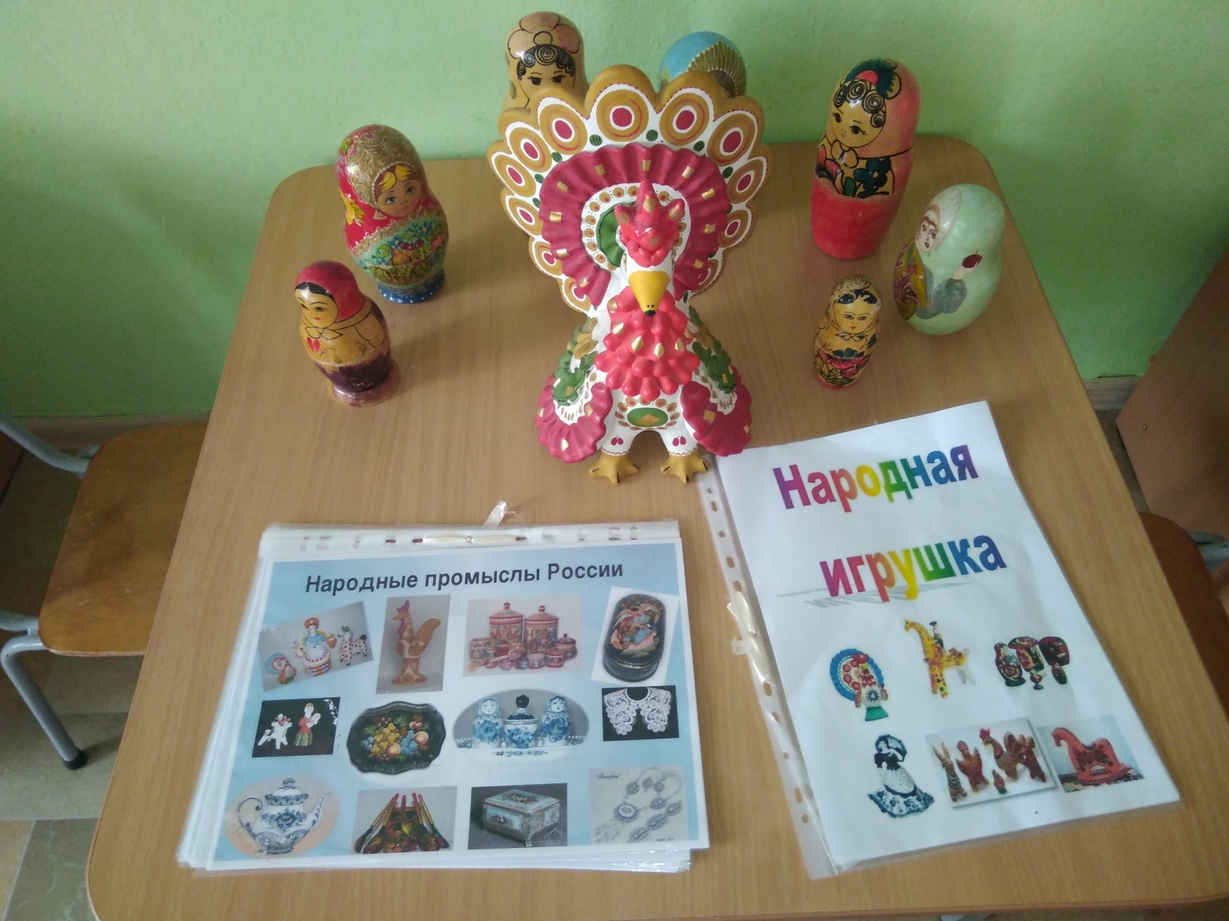
Мини – музей
«Народные промыслы России»

Slide 12
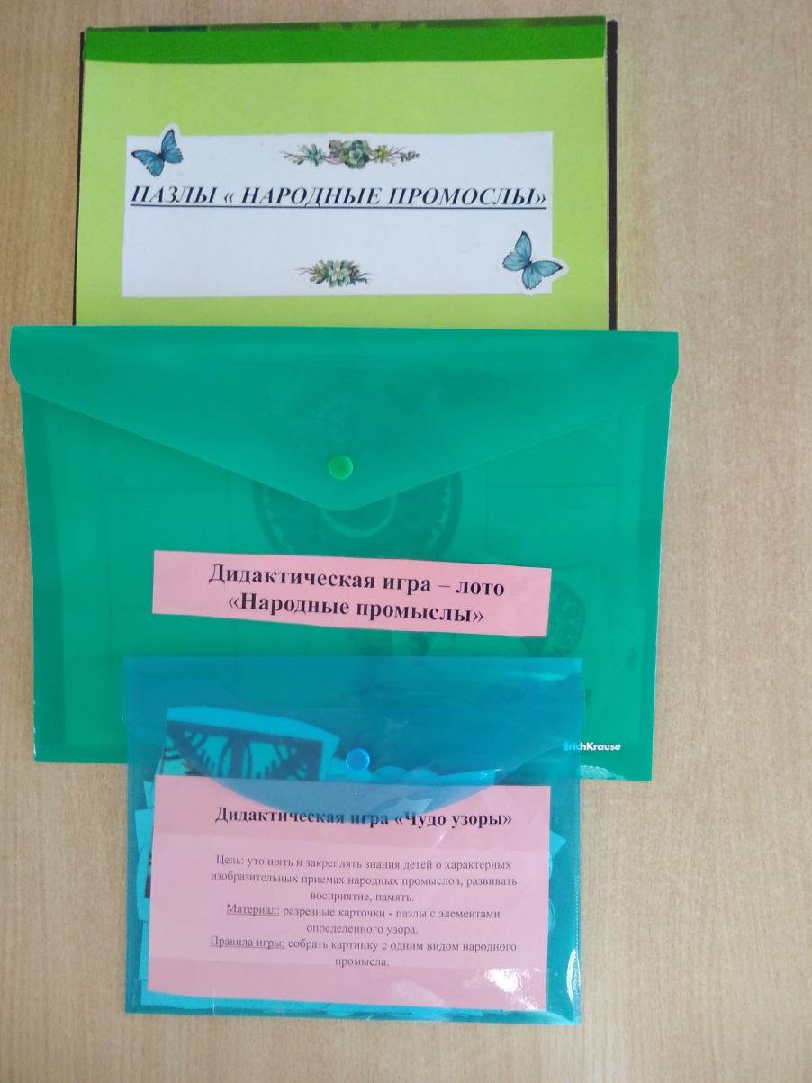
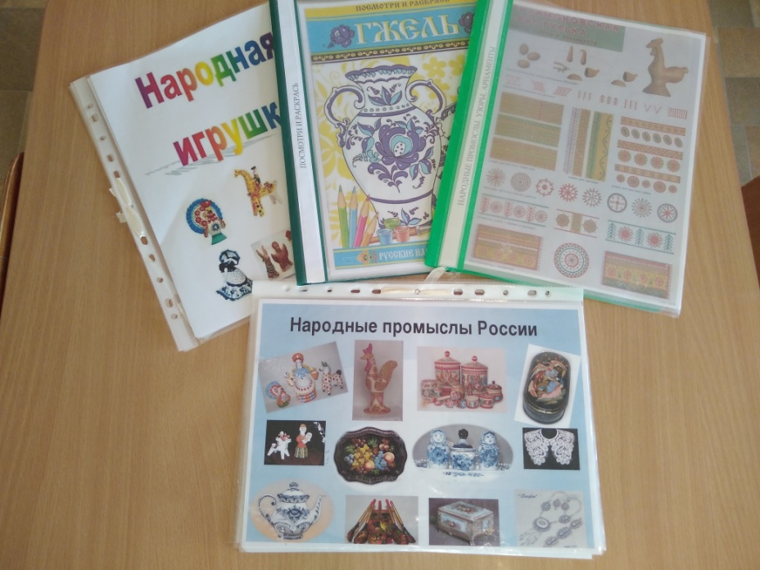
Материал по ознакомлению с народными промыслами: дидактические игры; картинки по разным видам росписей

Slide 13
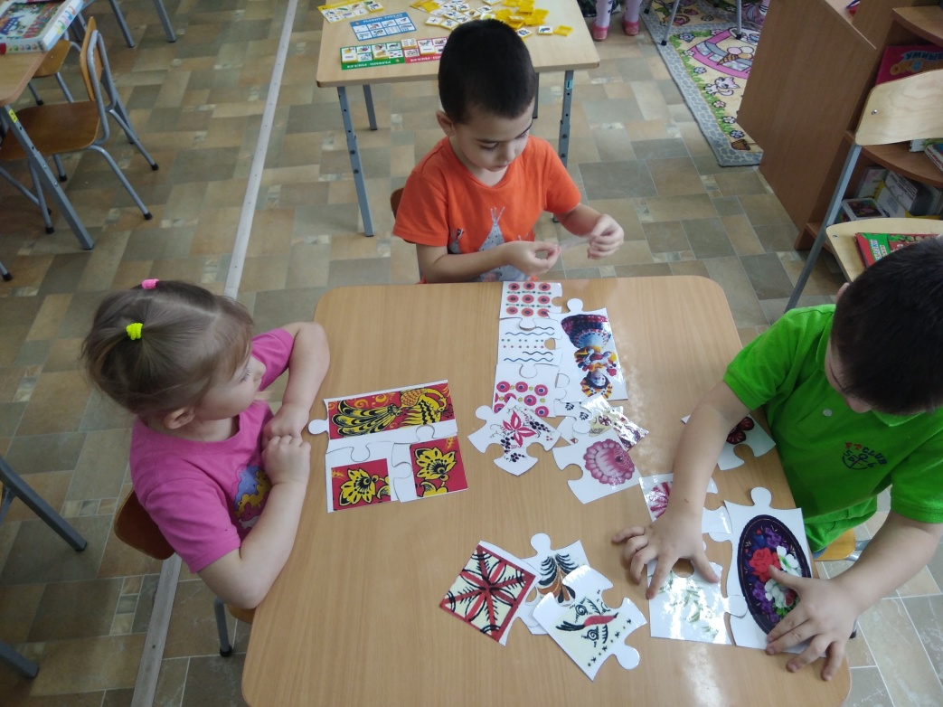
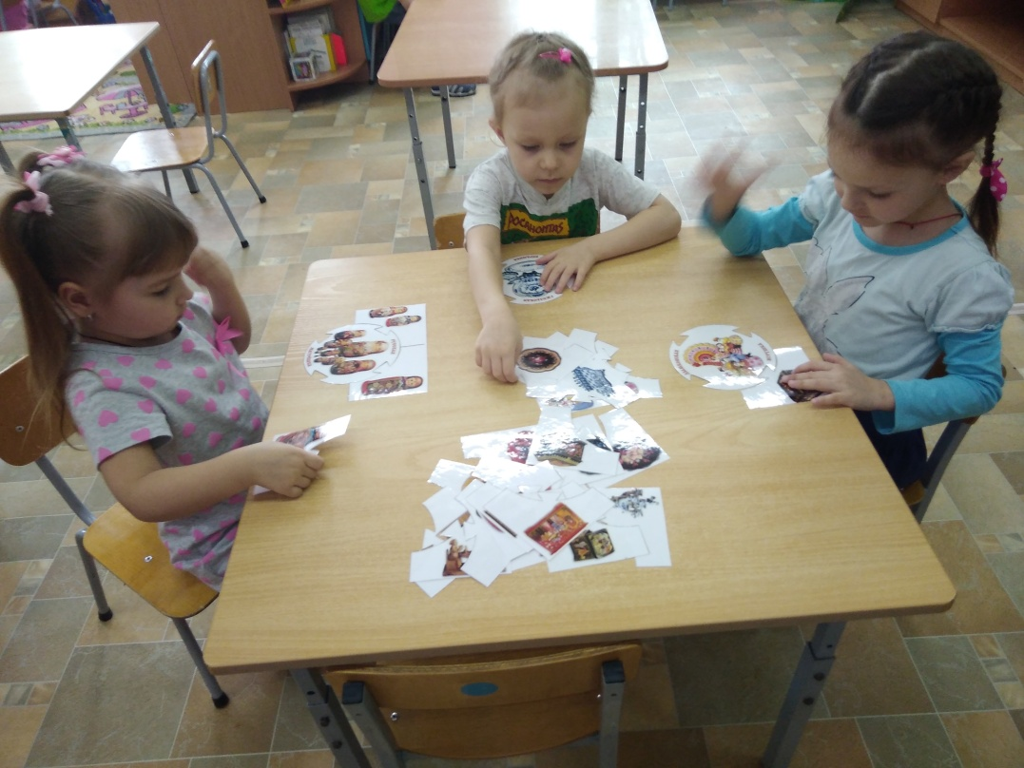
Ребята играют в дидактические игры
по народным промыслам.

Slide 14
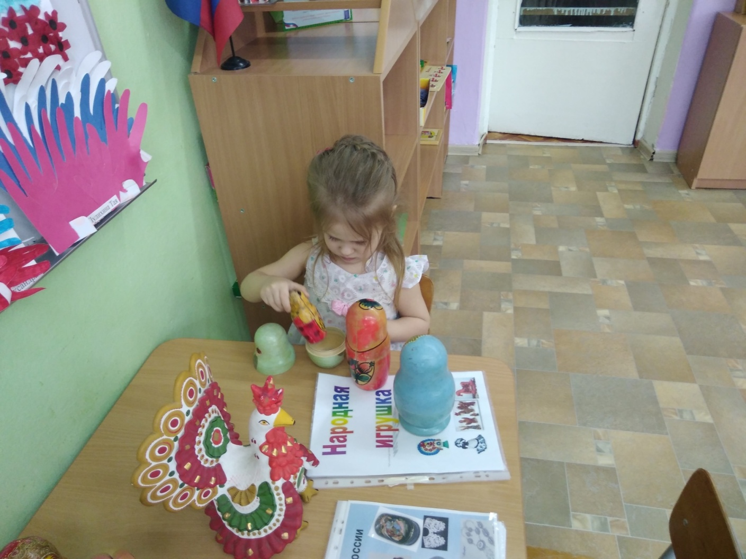
И матрешки любим собирать

Slide 15

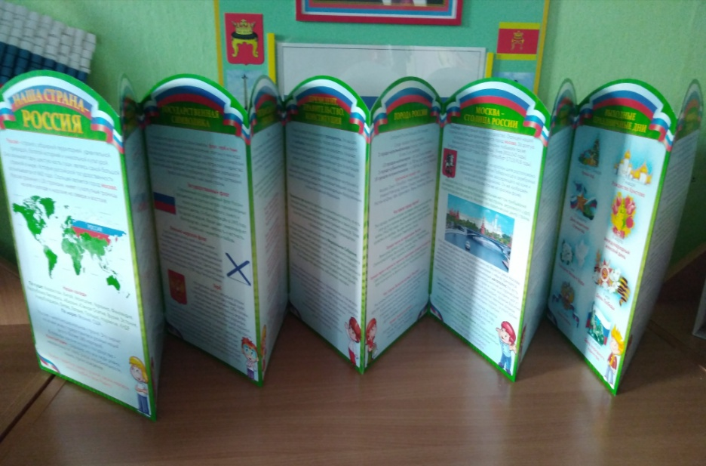
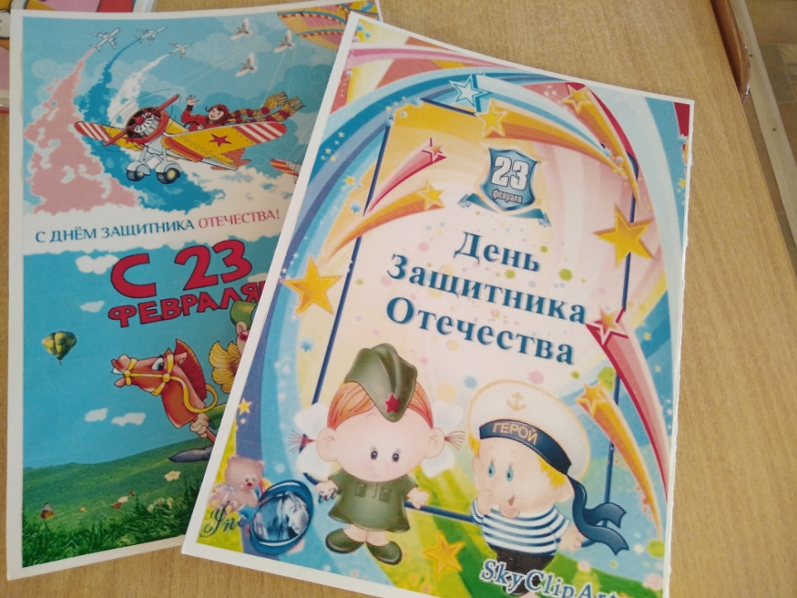
Материал в родительский уголок
по патриотическому воспитанию: папки-передвижки, консультации.

Slide 16
Никто не учит маленького человека:
«Будь равнодушным к людям, ломай деревья, попирай красоту, выше всего ставь свое личное».
Все дело в одной, в очень важной закономерности нравственно-патриотического воспитания.
Если человека учат добру - учат умело, умно, настойчиво, требовательно, в результате будет добро. Учат злу (очень редко, но бывает и так), в результате будет зло.
Не учат ни добру, ни злу - все равно будет зло, потому, что и человеком его надо воспитать».
В.А. Сухомлинский

